Slide 1
БЮДЖЕТ
МУНИЦИПАЛЬНОГО ОКРУГА «КНЯЖПОГОСТСКИЙ»
НА 2026 ГОД
И ПЛАНОВЫЙ ПЕРИОД 2027 И 2028 ГОДОВ
(решение
Совета муниципального округа «Княжпогостский»)

Slide 2
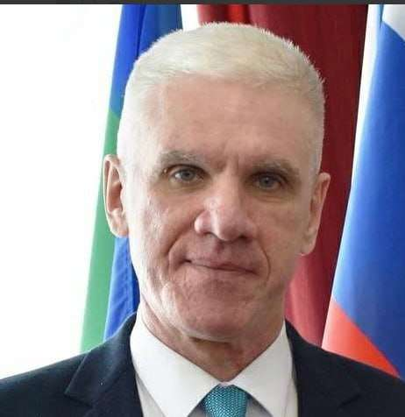
Уважаемые жители муниципального округа «Княжпогостский»!
«Бюджет для граждан» – это информационный сборник, который познакомит жителей с бюджетом округа на предстоящий период. В целях реализации принципа прозрачности (открытости) бюджетной системы Российской Федерации, мы постарались в доступной и понятной форме представить основные его параметры.

Slide 3
КРАТКИЙ СЛОВАРЬ ТЕРМИНОВ И ПОНЯТИЙ
ДОХОДЫ БЮДЖЕТА
поступающие от населения, организаций, учреждений в бюджет денежные средства в виде:
налогов;
неналоговых поступлений (пошлины, доходы от продажи имущества, штрафы и т.п.);
безвозмездных поступлений (дотации, субсидии, субвенции, иные межбюджетные трансферты из других бюджетов бюджетной системы Российской Федерации);
доходов от предпринимательской деятельности бюджетных организаций. Кредиты, доходы от выпуска ценных бумаг, полученные государством (органами местного самоуправления), не включаются в состав доходов.
РАСХОДЫ БЮДЖЕТА
выплачиваемые из бюджета денежные средства, за исключением средств, являющихся источниками финансирования дефицита бюджета;
РАСХОДНОЕ ОБЯЗАТЕЛЬСТВО
обязанность выплатить денежные средства из соответствующего бюджета.
ДЕФИЦИТ БЮДЖЕТА
превышение расходов бюджета над его доходами.
ПРОФИЦИТ БЮДЖЕТА
превышение доходов бюджета над его расходами.
МЕЖБЮДЖЕТНЫЕ ТРАНСФЕРТЫ
денежные средства, перечисляемые из одного бюджета бюджетной системы Российской Федерации другому бюджету.
ДОТАЦИИ
средства, предоставляемые одним бюджетом бюджетной системы Российской Федерации другому бюджету на безвозмездной и безвозвратной основе без установления направлений их использования.
СУБВЕНЦИИ
средства, предоставляемые одним бюджетом бюджетной системы Российской Федерации другому бюджету на безвозмездной и безвозвратной основе на финансирование делегированных публично-правовым образованием полномочий.

Slide 4
КРАТКИЙ СЛОВАРЬ ТЕРМИНОВ И ПОНЯТИЙ
СУБСИДИИ
средства, предоставляемые одним бюджетом бюджетной системы Российской Федерации другому бюджету на безвозмездной и безвозвратной основе на условиях долевого софинансирования расходов других бюджетов.
МУНИЦИПАЛЬНАЯ ПРОГРАММА
система мероприятий и инструментов государственной политики, обеспечивающих в рамках реализации ключевых государственных функций достижение приоритетов и целей государственной политики в сфере социально-экономического развития и безопасности.
МУНИЦИПАЛЬНОЕ ЗАДАНИЕ
документ, содержащий требования к составу, качеству, объему, условиям, порядку и результатам оказания государственных (муниципальных) услуг (выполнения работ).
ГОСУДАРСТВЕННЫЕ (МУНИЦИПАЛЬНЫЕ) УСЛУГИ (РАБОТЫ)
услуги (работы), оказываемые (выполняемые) органами государственной власти (органами местного самоуправления), государственными (муниципальными) учреждениями.
МУНИЦИПАЛЬНЫЙ ДОЛГ
обязательства публично-правового образования по полученным кредитам, выпущенным ценным бумагам, предоставленным гарантиям перед третьими лицами.
ГЛАВНЫЙ РАСПОРЯДИТЕЛЬ БЮДЖЕТНЫХ СРЕДСТВ
орган государственной власти (местное), орган управления государственным внебюджетным фондом, или наиболее значимое учреждение науки, образования, культуры и здравоохранения, напрямую получающий(ее) средства из бюджета и наделенный правом распределять их между подведомственными распорядителями и получателями бюджетных средств.
ГЛАВНЫЙ АДМИНИСТРАТОР ИСТОЧНИКОВ ФИНАНСИРОВАНИЯ ДЕФИЦИТА БЮДЖЕТА
орган государственной власти (МСУ), орган управления государственным внебюджетным фондом, иная организация, имеющий(ая) в своем ведении администраторов источников финансирования дефицита бюджета.

Slide 5
ОСНОВНЫЕ ЭТАПЫ БЮДЖЕТНОГО ПРОЦЕССА
Июль-ноябрь
Декабрь
Январь - Декабрь
СОСТАВЛЕНИЕ ПРОЕКТА
БЮДЖЕТА
Органы местного
самоуправления
РАССМОТРЕНИЕ БЮДЖЕТА
жители округа,
принимают участие
в публичных слушаниях
ИСПОЛНЕНИЕ И КОНТРОЛЬ
ИСПОЛНЕНИЕМ БЮДЖЕТА
Органы местного
самоуправления
Январь - Март
Май
Май
ФОРМИРОВАНИЕ ОТЧЕТА
ОБ ИСПОЛНЕНИИ БЮДЖЕТА
ЗА ГОД
Органы местного
самоуправления
РАССМОТРЕНИЕ ГОДОВОГО
ОТЧЕТА ОБ ИСПОЛНЕНИИ
БЮДЖЕТА
жители округа,
принимают участие
в публичных слушаниях
УТВЕРЖДЕНИЕ ГОДОВОГО
ОТЧЕТА ОБ ИСПОЛНЕНИИ
БЮДЖЕТА
Совет МО «Княжпогостский»

Slide 6
ОСНОВНЫЕ ПОКАЗАТЕЛИ СОЦИАЛЬНО-ЭКОНОМИЧЕСКОГО РАЗВИТИЯ В 2024-2028 ГОДАХ
Показатели | 2024 г. факт | 2025 г. оценка | Прогноз (базовый / консервативный)
 |  |  | 2026 г. | 2027 г. | 2028 г.
Численность постоянного населения, тыс. чел | 14,981 | 14,753 | 14,534/ 14,550 | 14,315/ 14,350 | 14,096/ 14,150
Объем отгруженных товаров собственного производства, выполнения работ и услуг собственными силами, относящимся к промышленному производству, млн. рублей | 41170,7 | 53080,4 | 52500,0/ 53000,0 | 52500,0/ 53000,0 | 52500,0/ 53000,0
Число зарегистрированных индивидуальных предпринимателей (на конец года) | 349 | 283 | 231/235 | 220/225 | 210/215
Доля протяженности автомобильных дорог общего пользования местного значения, отвечающих нормативным требованиям, в общей протяженности автомобильных дорог общего пользования местного значения | 62,0 | 63,0 | 63,0 | 64,0 | 65,0
Численность экономически активного населения (среднегодовая), тыс. человек | 8,583 | 8,583 | 8,580/ 8,575 | 8,580/ 8,575 | 8,580/ 8,575
Оборот розничной торговли, млн. рублей | 1047,5 | 1213,1 | 1300,0/ 1350,0 | 1300,0/ 1350,0 | 1300,0/ 1350,0
Уровень зарегистрированной безработицы, % | 2,16 | 1,41 | 1,41/ 1,41 | 1,41/1,41 | 1,41/1,41

Slide 7
ОСНОВНЫЕ ПАРАМЕТРЫ
РЕШЕНИЯ О БЮДЖЕТЕ НА 2026-2028 ГОДЫ
РАСХОДЫ
1029,903
ДОХОДЫ
993,660
0
0
РАСХОДЫ
867,789
ДОХОДЫ
867,903
0
0
РАСХОДЫ
885,859
ДОХОДЫ
886,006
0
0
2026 год (млн. рублей)
2027 год (млн. рублей)
2028 год(млн. рублей)
ДЕФИЦИТ
36,243
ДЕФИЦИТ
0,114
ДЕФИЦИТ
0,147

Slide 8
ОСНОВНЫЕ ПАРАМЕТРЫ РЕШЕНИЯ О БЮДЖЕТЕ
НА 2026-2028 ГОДЫ

Slide 9
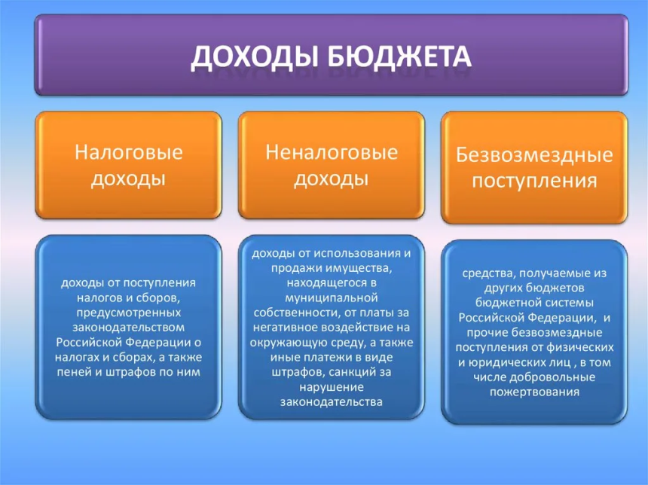
СТРУКТУРА ДОХОДОВ БЮДЖЕТА
НА 2026-2028 ГОДЫ

Slide 10
Налоговые доходы на 2026-2028 годы, млн. рублей

Slide 11
Налоговые доходы на 2026-2028 годы, млн. рублей

Slide 12
Налоговые доходы на 2026-2028 годы, млн. рублей

Slide 13
Неналоговые доходы на 2026-2028 годы, млн.рублей

Slide 14
Неналоговые доходы на 2026-2028 годы, млн. рублей

Slide 15
Безвозмездные поступления на 2026-2028 годы, млн.рублей

Slide 16
Расходная часть бюджета на 2026-2028 годы, млн рублей
Сведения о расходах бюджета муниципального (района) округа по разделам и подразделам классификации расходов на 2026 год и плановый период 2027 и 2028 годов в сравнении с ожидаемым исполнением за 2025 год и отчетом за 2024 год
Единица измерения: млн. руб.
Код раздела, подраздела | Наименование показателя | Фактическое исполнение | Оценка исполнения | % исполнения 2025 г. к 2024 г. | Планируемые расходы
 |  | 2024 год | 2025 год |  | 2026 год | 2027 год | 2028 год
1 | 2 | 3 | 4 | 5 | 6 | 7 | 8
0100 | ОБЩЕГОСУДАРСТВЕННЫЕ ВОПРОСЫ | 145, 279 | 182, 334 | 125,51 | 149,663 | 143, 108 | 143, 525
0300 | НАЦИОНАЛЬНАЯ БЕЗОПАСНОСТЬ И ПРАВООХРАНИТЕЛЬНАЯ ДЕЯТЕЛЬНОСТЬ | 0,050 | 3, 719 | 7439,72 | 0,00 | 0,00 | 0,00
0400 | НАЦИОНАЛЬНАЯ ЭКОНОМИКА | 84, 718 | 79, 162 | 93,44 | 71,723 | 68, 508 | 48, 803
0500 | ЖИЛИЩНО-КОММУНАЛЬНОЕ ХОЗЯЙСТВО | 40, 938 | 96, 328 | 235,30 | 92,957 | 48,554 | 48, 587
0600 | ОХРАНА ОКРУЖАЮЩЕЙ СРЕДЫ | 13, 05 | 12, 215 | 93,60 | 0,050 | 0,01 | 0,01
0700 | ОБРАЗОВАНИЕ | 588, 767 | 556, 990 | 94,60 | 499,154 | 444,349 | 457,523
0800 | КУЛЬТУРА, КИНЕМАТОГРАФИЯ | 132, 029 | 147, 462 | 111,69 | 133,497 | 92, 918 | 107, 805
1000 | СОЦИАЛЬНАЯ ПОЛИТИКА | 12, 752 | 14, 406 | 112,98 | 20, 210 | 20, 210 | 20, 210
1100 | ФИЗИЧЕСКАЯ КУЛЬТУРА И СПОРТ | 42, 221 | 60, 062 | 142,26 | 62, 641 | 40, 390 | 39, 670
1300 | ОБСЛУЖИВАНИЕ ГОСУДАРСТВЕННОГО (МУНИЦИПАЛЬНОГО) ДОЛГА | 0,006 | 0,013 | 196,34 | 0,006 | 0,006 | 0,00
1400 | МЕЖБЮДЖЕТНЫЕ ТРАНСФЕРТЫ ОБЩЕГО ХАРАКТЕРА БЮДЖЕТАМ БЮДЖЕТНОЙ СИСТЕМЫ РОССИЙСКОЙ ФЕДЕРАЦИИ | 4, 213 | 0,00 | 0,00 | 0,00 | 0,00 | 0,00
9999 | Условно утверждаемые (утверждённые) расходы | 0,00 | 0,00 | 0,00 | 0,00 | 10, 000 | 20, 000
Итого: |  | 1 064, 024 | 1 152, 691 | 108,33 | 1 029,903 | 868,054 | 886,134

Slide 17
Расходная часть бюджета на 2026-2028 годы, млн рублей
Сведения о расходах бюджета муниципального округа по муниципальным программам на 2026 год и плановый период 2027 и 2028 годов в сравнении с ожидаемым исполнением за 2025 год и отчетом за 2024 год
Единица измерения: млн. руб.
Наименование муниципальной программы до 01.01.2026/ Наименование муниципальной программы после 01.01.2026 | Фактическое исполнение | Оценка исполнения | % исполнения 2025 г. к 2024 г. | Планируемые расходы
 | 2024 год | 2025 год |  | 2026 год | 2027 год | 2028 год
1 | 2 | 3 | 4 | 5 | 6 | 7
"Развитие экономики"/ "Содействие развитию экономики" | 2, 054 | 4, 087 | 199,02 | 2,711 | 2,358 | 2,358
"Развитие дорожной и транспортной системы в Княжпогостском районе" / "Развитие дорожной и транспортной системы" | 84, 916 | 88,073 | 103,72 | 83,944 | 79,738 | 60,033
"Развитие жилищного строительства и жилищно-коммунального хозяйства в Княжпогостском районе" / "Развитие жилищного строительства и жилищно-коммунального хозяйства" | 45,602 | 91, 735 | 201,17 | 55,044 | 32,013 | 32,013
"Развитие образования в Княжпогостском районе" "Развитие образования" | 508, 227 | 529, 925 | 104,27 | 474,810 | 421,588 | 434,753
"Развитие отрасли "Культура в Княжпогостском районе" / "Развитие отрасли "Культура" | 206, 268 | 167, 167 | 81,04 | 153,426 | 112,838 | 127,725
"Развитие отрасли "Физическая культура и спорт" в "Княжпогостском районе" / "Развитие физической культуры и спорта" | 41, 640 | 59, 700 | 143,37 | 62,410 | 40,300 | 39,580
"Развитие муниципального управления" | 113,728 | 138, 953 | 122,18 | 131,041 | 127, 641 | 127, 714
"Профилактика правонарушений и обеспечение безопасности на территории МР "Княжпогостский" / "Профилактика правонарушений и обеспечение безопасности" | 19, 467 | 23, 262 | 119,50 | 4,340 | 1,124 | 1,124
"Социальная защита населения" | 2,165 | 3, 753 | 173,36 | 2,163 | 1, 805 | 1, 800
"Формирование современной городской (сельской) среды" |  |  |  | 36,129 | 14,878 | 14,911
Непрограммные мероприятия | 39, 958 | 46, 035 | 115,21 | 23, 885 | 33, 507 | 43, 847
Итого: | 1 064, 024 | 1 152, 691 | 108,33 | 1 029,903 | 867,789 | 885,859

Slide 18
Расходная часть бюджета на 2026-2028 годы, млн рублей
Муниципальная программа
«Содействие развитию экономики»
Подпрограмма «Развитие лесного хозяйства»
2026- 2,358 млн. руб.
2027-2,358 млн. руб.
2028-2,358 млн. руб.
Подпрограмма «Малое и среднее предпринимательство»
2026- 0,353 млн. руб.
2027-0,0 млн. руб.
2028- 0,0 млн. руб.

Slide 19
Расходная часть бюджета на 2026-2028 годы, млн рублей
Муниципальная программа
«Развитие дорожной и транспортной системы»
Подпрограмма «Транспортное обслуживание населения»
2026- 32,575 млн. руб
2027- 33,672 млн. руб
2028- 13,967 млн. руб
Подпрограмма «Обеспечение дорожной деятельности»
2026- 51,369 млн. руб
2027- 46,067 млн. руб
2028- 46,067 млн. руб

Slide 20
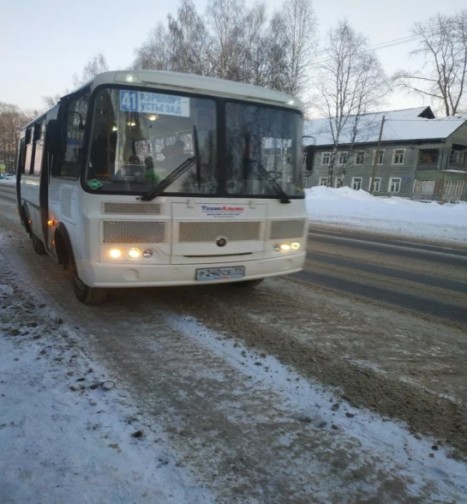
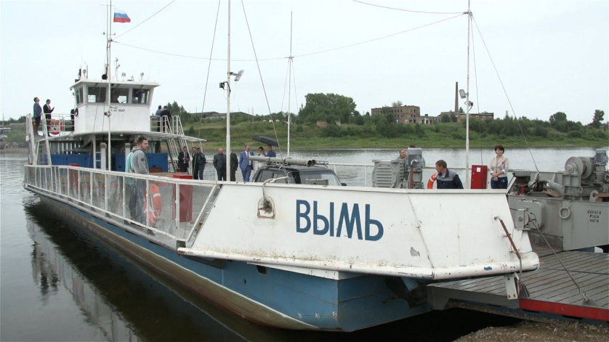
Расходная часть бюджета на 2026-2028 годы, млн.рублей
Муниципальная программа
«Развитие дорожной и транспортной системы»
Транспортная доступность:
*Маршрут по г. Емва (41. Аэропорт- Устье Зад)- 9,8 млн. рублей
*Маршрут Емва- Серегово- 1,5 млн. рублей
*Маршрут межпоселенческий- 7,3 млн. рублей
Организация паромных переправ:
*Паромная переправа через р. Вымь с. Княжпогост- 7,0 млн. рублей
*Паромная переправа через р. Вымь с. Туръя- 7,0 млн. рублей

Slide 21
Расходная часть бюджета на 2026-2028 годы, млн.рублей
Муниципальная программа
«Развитие дорожной и транспортной системы»
Проведение ремонтных работ улично-дорожной сети:
* Ремонт наплавного моста через р. Пожег, на сумму 1,2 млн. рублей
* Ремонт участка автомобильной дороги в м. Совхоз на сумму 1,0 млн. рублей
* Ремонт участка дороги по ул. Куратова на сумму 0,5 млн. рублей
* Ремонт проезда от ул. Сенюкова до ул. Транспортная на сумму 1,0 млн. рублей
* Ямочный ремонт и ремонт «картами» ул. Хвойная на сумму 1,0 млн. рублей

Slide 22
Расходная часть бюджета на 2026-2028 годы, млн.рублей
Муниципальная программа
«Развитие жилищного развития и жилищно-коммунального хозяйства»
Подпрограмма «Жилищно-коммунальное хозяйство»
2026- 45,812 млн.руб
2027- 25,872 млн.руб
2028- 25,872 млн.руб
Подпрограмма «Создание условий для обеспечения доступным и комфортным жильем»
2026- 6,231 млн.руб
2027- 6,141 млн.руб
2028- 6,141 млн.руб
Подпрограмма «Переселение граждан из аварийного жилищного фонда»
2026- 3,0 млн.руб
2027- 0,0 млн.руб
2028- 0,0 млн.руб

Slide 23

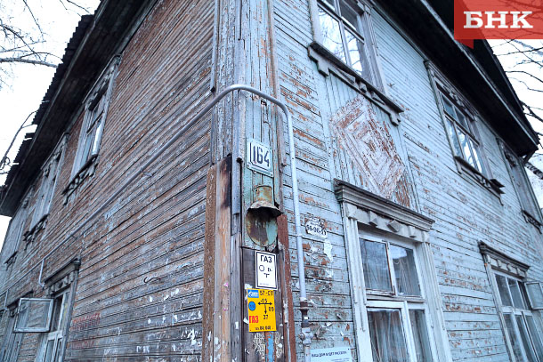
Расходная часть бюджета на 2026-2028 годы, млн.рублей
Муниципальная программа
«Развитие жилищного развития и жилищно-коммунального хозяйства»
В 2026 году планируется приобрести благоустроенные квартиры для льготной категории граждан, не менее 5 жилых помещений на сумму 6,1 млн. рублей
В 2026 году планируется приобрести 3 благоустроенные квартиры для переселения граждан из ветхого и аварийного жилищного фонда на сумму 3,0 млн. рублей

Slide 24
Расходная часть бюджета на 2026-2028 годы, млн.рублей
Муниципальная программа
«Развитие образования»
Подпрограмма «Развитие общего образования»
2026- 262,397 млн.руб
2027- 243,468 млн.руб
2028- 246,661 млн.руб
Подпрограмма «Развитие дошкольного образования»
2026- 156,334 млн.руб
2027- 137,313 млн.руб
2028- 143,131 млн.руб
Подпрограмма «Дети и молодежь»
2026- 32,277 млн.руб
2027- 17,748 млн.руб
2028- 21,911 млн.руб
Подпрограмма «Обеспечение условий для реализации муниципальной программы»
2026- 23,802 млн.руб
2027- 23,324 млн.руб
2028- 23,324 млн.руб

Slide 25
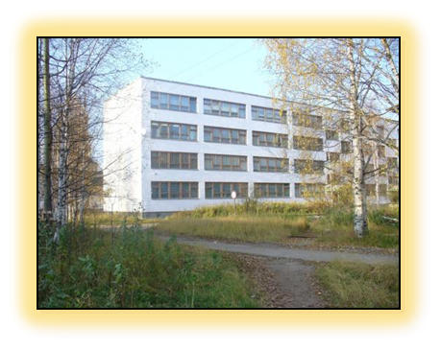
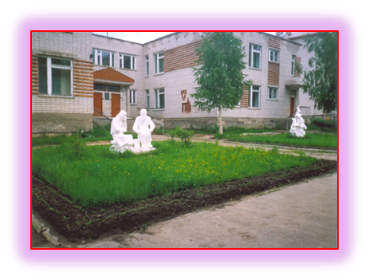
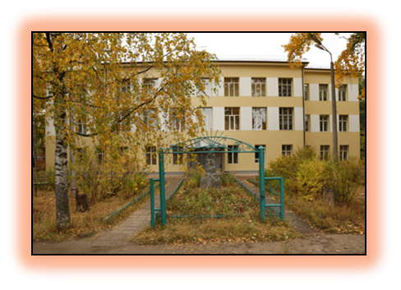
Расходная часть бюджета на 2026-2028 годы, млн.рублей
Муниципальная программа
«Развитие образования»
Оказание в сфере образовательных услуг осуществляют:
6 общеобразовательных учреждений
3 дошкольных учреждений
1 учреждение дополнительного образования
Выполнение дорожной карты:
Заработная плата работников общеобразовательных организаций- 63 673 рубля
Заработная плата работников дошкольного образования- 50 262 рубля
Заработная плата работников дополнительного образования- 49 887 рублей

Slide 26
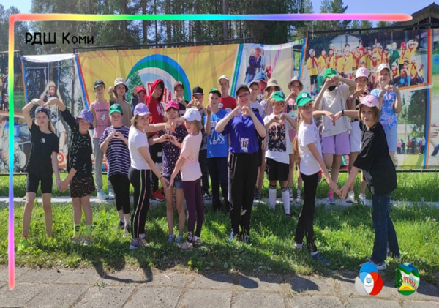
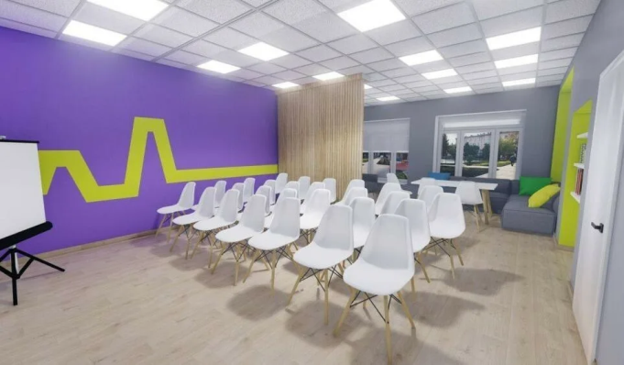
Расходная часть бюджета на 2026-2028 годы, млн.рублей
Муниципальная программа
«Развитие образования»
В 2026 году будет открыт центр для молодежи.
В 2025 году проведены ремонтные работы, закуплено оборудование, мебель.
Предоставлена компенсации родителям (законным представителям) платы за присмотр и уход за детьми, посещающими образовательные организации реализующие образовательную программу дошкольного образования в размере 1,9 млн. рублей.
В 2026 году численность детей, охваченных отдыхом в каникулярное время, составило 887 человек, в том числе 250 детей, находящихся в трудной жизненной ситуации. На данные цели израсходовано 1,2 млн. рублей.
В 2026 году будет охвачено бесплатным горячим питанием 628 учащихся по установленной норме 82,0 рублей в день посещения занятий. Всего было израсходовано 8,8 млн. рублей

Slide 27
Расходная часть бюджета на 2026-2028 годы, млн.рублей
Муниципальная программа «Развитие отрасли культура»
Подпрограмма «Развитие библиотечного дела»
2026- 26,385 млн.руб 2027- 19,366 млн.руб
2028- 21,358 млн.руб
Подпрограмма «Развитие учреждений культуры дополнительного образования»
2026- 20,206 млн.руб 2027- 20,093 млн.руб 2028- 20,093 млн.руб
Подпрограмма «Развитие музейного дела»
2026- 5,603 млн.руб 2027- 3,946 млн.руб
2028- 4,276 млн.руб
Подпрограмма «Обеспечение условий для реализации муниципальной программы»
2026- 6,030 млн.руб 2027- 6,170 млн.руб
2028- 6,170 млн.руб
Подпрограмма «Развитие народно-художественного творчества и культурно-досуговой деятельности»
2026- 41,961 млн.руб 2027- 27,911 млн.руб
2028- 34,132 млн.руб
Подпрограмма «Хозяйственно-техническое обеспечение учреждений»
2026- 48,163 млн.руб 2027- 31,491 млн.руб
2028- 37,509 млн.руб
Подпрограмма «Развитие и сохранение национальных культур»
2026- 5,078 млн.руб 3,861 млн.руб
2028- 4,188 млн.руб

Slide 28
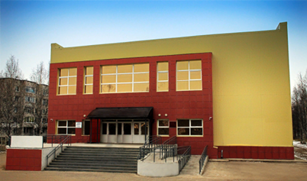
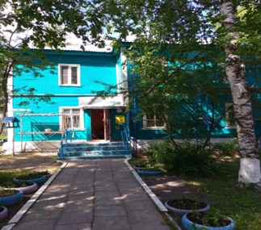
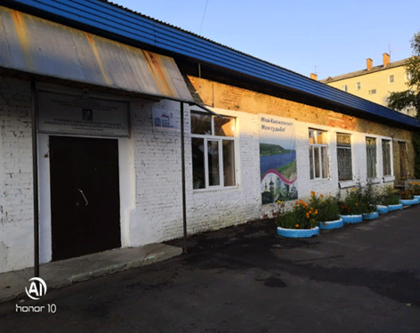
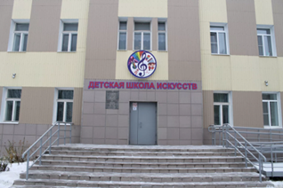
Расходная часть бюджета на 2026-2028 годы, млн.рублей
Муниципальная программа
«Развитие отрасли культура»
Оказание в сфере культурно-досуговых услуг осуществляют:
*МАУ «Княжпогостский РДК» и его 9 филиалов
*МАУ ДО «ДШИ г. Емва»
*МБУ Княжпогостская МЦБС
*МБУ «РИКМ»
*МБУ «Центр ХТО»
*МАУ Княжпогостский ЦНК»
Выполнение дорожной карты:
Заработная плата работников отрасли «Культура»- 56 404 рубля
Заработная плата работников дополнительного образования- 49 887 рублей

Slide 29
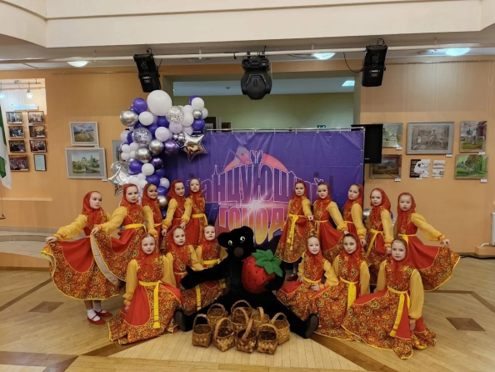
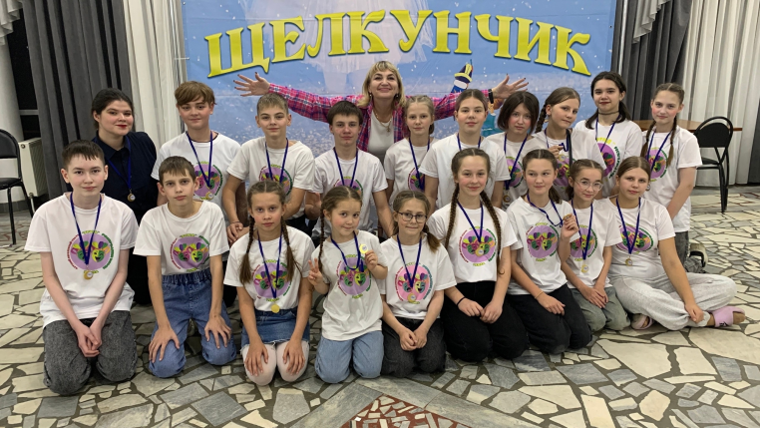
Расходная часть бюджета на 2026-2028 годы, млн.рублей
Муниципальная программа
«Развитие отрасли культура»
В 2026 году выделено 3,2 млн. рублей на укрепление материально-технической базы учреждений:
Звуковое и световое оборудование- 1,8 млн. рублей
Мебель- 0,3 млн. рублей
Одежда для сцены- 0,5 млн. рублей
Cтенды, витрины-0,3 млн. рублей
Система аудиогида- 0,2 млн. рублей
В 2026 году на проведение культурно-массовых мероприятий запланировано- 3,7 млн. рублей

Slide 30
Расходная часть бюджета на 2026-2028 годы, млн.рублей
Муниципальная программа «Развитие физической культуры и спорта»
Подпрограмма «Массовая физическая культура»
2026- 0,400 млн.руб 2027- 0,0 млн.руб
2028- 0,0 млн.руб
Подпрограмма «Развитие инфраструктуры физической культуры и спорта»
2026- 0,001 млн.руб 2027- 0,0 млн.руб 2028- 0,0 млн.руб
Подпрограмма «Спорт высоких достижений»
2026- 0,500 млн.руб 2027- 0,0 млн.руб
2028- 0,0 млн.руб
Подпрограмма «Обеспечение условий для реализации муниципальной программы»
2026- 3,722 млн.руб 2027- 4,058 млн.руб
2028- 4,058 млн.руб
Подпрограмма «Развитие учреждений физической культуры и спорта»
2026- 6,021 млн.руб 2027- 2,370 млн.руб
2028- 3,403 млн.руб
Подпрограмма «Развитие организаций дополнительного образования в сфере физической культуры и спорта»
2026- 51,766 млн.руб 2027- 33,872 млн.руб
2028- 32,120 млн.руб

Slide 31
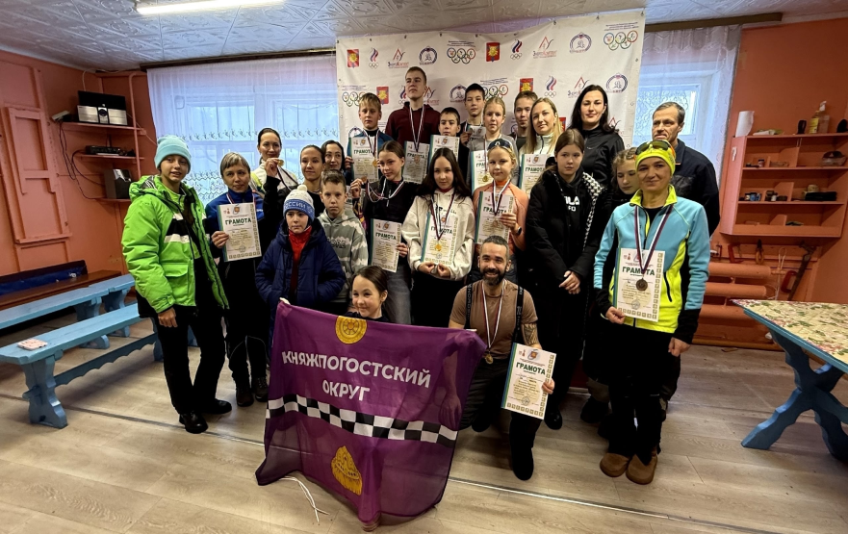
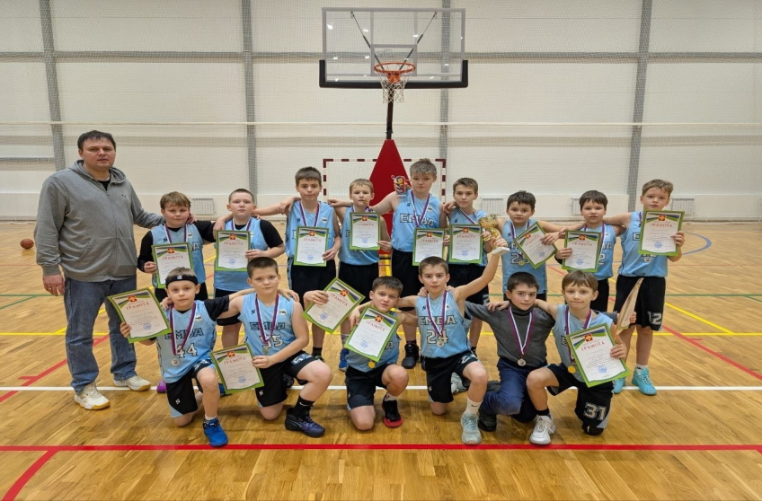
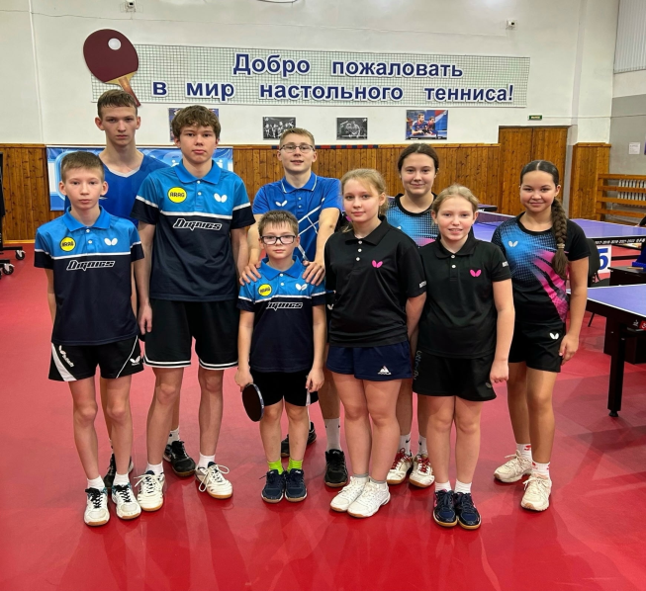
Расходная часть бюджета на 2026-2028 годы, млн.рублей
Муниципальная программа
«Развитие физической культуры и спорта»
В 2026 году выделено 1,0 млн.рублей на проведение спортивно-массовых мероприятий:

Slide 32
Расходная часть бюджета на 2026-2028 годы, млн.рублей
Муниципальная программа «Развитие муниципального управления»
Подпрограмма «Управление муниципальным имуществом»
2026- 19,025 млн.руб 2027- 19,349 млн.руб
2028- 19,349 млн.руб
Подпрограмма «Управление муниципальными финансами»
2026- 17,776 млн.руб 2027- 19,034 млн.руб 2028- 19,028 млн.руб
Подпрограмма «Муниципальное управление»
2026- 78,241 млн.руб 2027- 74,567 млн.руб
2028- 74,647 млн.руб
Подпрограмма «Реализация прочих функций подведомственных учреждений»
2026- 15,334 млн.руб 2027- 14,690 млн.руб
2028- 14,690 млн.руб
Подпрограмма «Электронный муниципалитет»
2026- 0,665 млн.руб 2027- 0,0 млн.руб
2028- 0,0 млн.руб

Slide 33
Расходная часть бюджета на 2026-2028 годы, млн.рублей
Муниципальная программа «Профилактика правонарушений и обеспечение безопасности»
Подпрограмма «Профилактика безнадзорности , правонарушений и преступлений несовершеннолетних»
2026- 0,778 млн.руб 2027- 0,328 млн.руб
2028- 0,328 млн.руб
Подпрограмма «Профилактика преступлений и иных правонарушений»
2026- 0,385 млн.руб 2027- 0,285 млн.руб 2028- 0,285 млн.руб
Подпрограмма «Гражданская оборона, защита населения и территорий от ЧС»
2026- 1,5 млн.руб 2027- 0,5 млн.руб
2028- 0,5 млн.руб
Подпрограмма «Охрана окружающей среды»
2026- 0,05 млн.руб 2027- 0,01 млн.руб
2028- 0,01 млн.руб
Подпрограмма «Профилактика терроризма и экстремизма»
2026- 1,626 млн.руб 2027- 0,0 млн.руб
2028- 0,0 млн.руб

Slide 34
Расходная часть бюджета на 2026-2028 годы, млн.рублей
Муниципальная программа «Социальная защита населения»
Подпрограмма «Социальная защита населения»
2026- 2,013 млн.руб
2027- 1,805 млн.руб
2028- 1,800 млн.руб
Подпрограмма «Поддержка социально ориентированных некоммерческих организаций»
2026- 0,150 млн.руб
2027- 0,0 млн.руб
2028- 0,0 млн.руб

Slide 35
Расходная часть бюджета на 2026-2028 годы, млн.рублей
Муниципальная программа «Формирование современной городской среды»
Подпрограмма «Организация деятельности по обращению с твердыми коммунальными расходами»
2026- 1,881 млн.руб
2027- 1,079 млн.руб
2028- 1,079 млн.руб
Подпрограмма «Благоустройство территорий»
2026- 33,162 млн.руб
2027- 12,833 млн.руб
2028- 12,903 млн.руб
Подпрограмма «Организация деятельности по обращению с животными без владельцев»
2026- 1,086 млн.руб
2027- 0,966 млн.руб
2028- 0,929 млн.руб

Slide 36
НЕПРОГРАММНЫЕ МЕРОПРИЯТИЯ, млн. рублей
Расходы на содержание органов местного самоуправления
2026- 8,206 млн.руб
2027- 8,411 млн.руб
2028- 8,411 млн.руб
Прочие расходы
2026- 0,441 млн.руб
2027- 0,0 млн.руб
2028- 0,0 млн.руб
Исполнение переданных государственных полномочий
2026- 4,754 млн.руб
2027- 4,612 млн.руб
2028- 4,952 млн.руб
Доплата к пенсии муниципальных служащих
2026- 10,483 млн.руб
2027- 10,483 млн.руб
2028- 10,483 млн.руб

Slide 37
Муниципальный долг, млн. рублей

Slide 38
Инициативное бюджетирование на 2026-2028 годы
направления расходования | млн. рублей
 | 2024 г. факт | 2025 г. оценка | 2026 г. план
благоустройство | 3 проекта 6,682 млн.руб | 1 проект 1,879 млн.руб
образование | 1 проект 0,895 млн.руб | 2 проекта 1,801 млн.руб | 1 проект 0,891 млн.руб
дорожная деятельность | 2 проекта 4,453 млн.руб | 2 проекта- 4,450 млн.руб | 1 проект 2,224 млн.руб
культура | 3 проекта 3,375 млн.руб | 2 проекта 2,228 млн.руб
Предпринимательство / сельское хозяйство |  | 1 проект 2,174 млн.руб | 1 проект 3,525 млн.руб
Природоохранные мероприятия |  | 2 проекта 1,341 млн.руб
ХВС | 3 проекта 3,341 млн.руб | 3 проекта 3,072 млн.руб | 1 проект 0,487 млн.руб
занятость населения | 1 проект 0,900 млн.руб | 2 проекта 1,879 млн.руб
ВСЕГО на народные проекты | 19,646 | 18,824 | 7,128
СТРУКТУРА РАСХОДОВ БЮДЖЕТА ПО НАПРАВЛЕНИЯМ НАРОДНЫХ ПРОЕКТОВ «БЮДЖЕТ ДЛЯ ГРАЖДАН» В 2026 ГОДУ

Slide 39
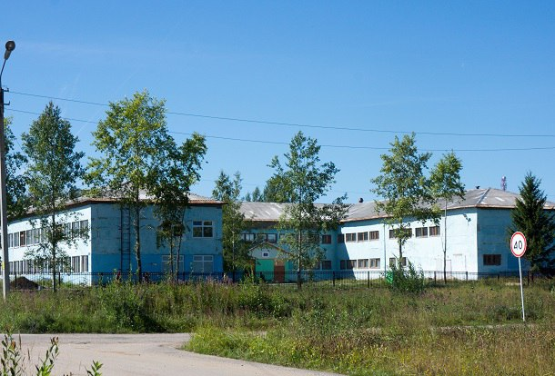
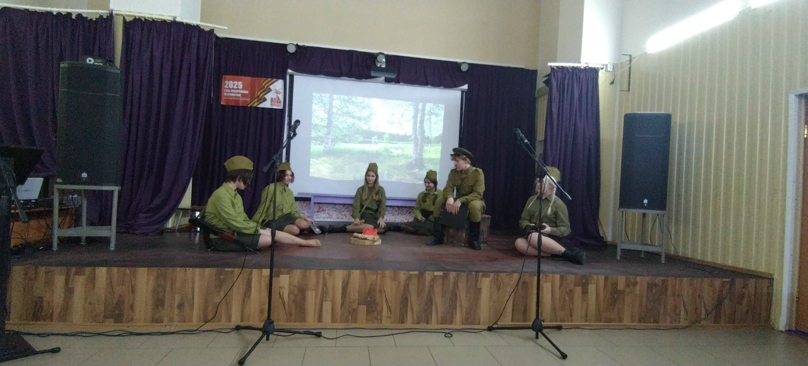
Инициативное бюджетирование на 2026-2028 годы
Народный проект «Бюджет для граждан»
в сфере «Образование»
Ремонт актового зала в здании МБОУ «СОШ пгт. Синдор»
на сумму 891,589 тыс.рублей

Slide 40
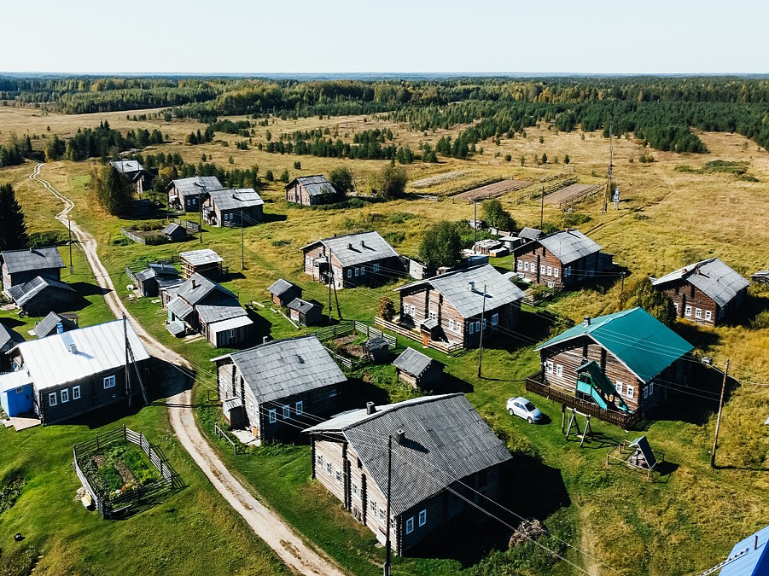
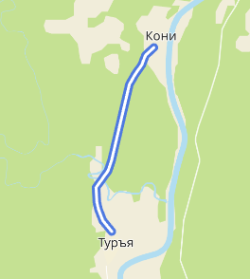
Инициативное бюджетирование на 2026-2028 годы
Народный проект «Бюджет для граждан»
в сфере «Дорожная деятельность»
Отсыпка щебнем и грейдирование участка автомобильной дороги общего пользования местного значения «с. Туръя - д. Кони»
на сумму 2 223,890 тыс.рублей

Slide 41
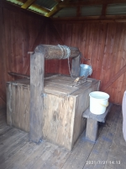
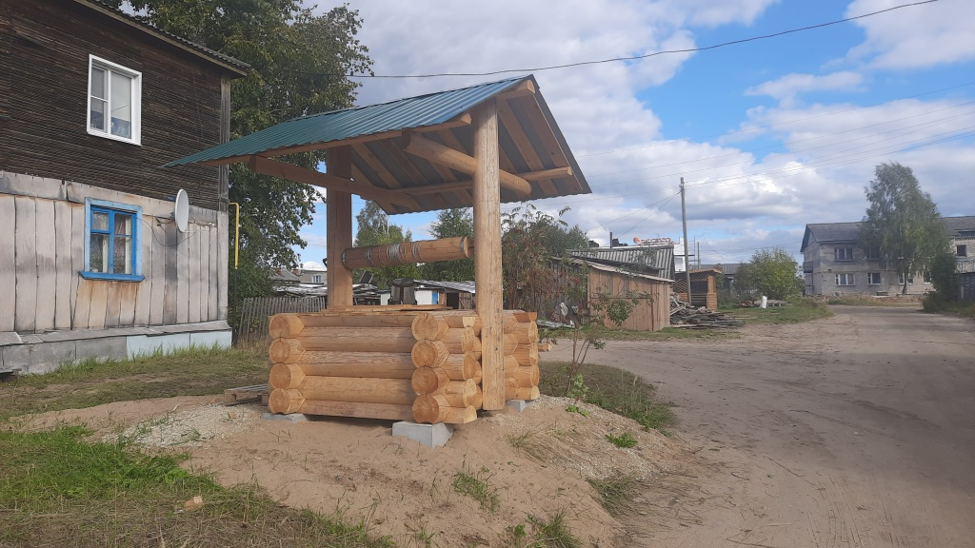
Инициативное бюджетирование на 2026-2028 годы
Народный проект «Бюджет для граждан»
в сфере «Благоустройство», ремонт источников холодного водоснабжения
Ремонт колодца в м. Ачим по ул. 2-я Школьная
на сумму 487,298 тыс.рублей

Slide 42
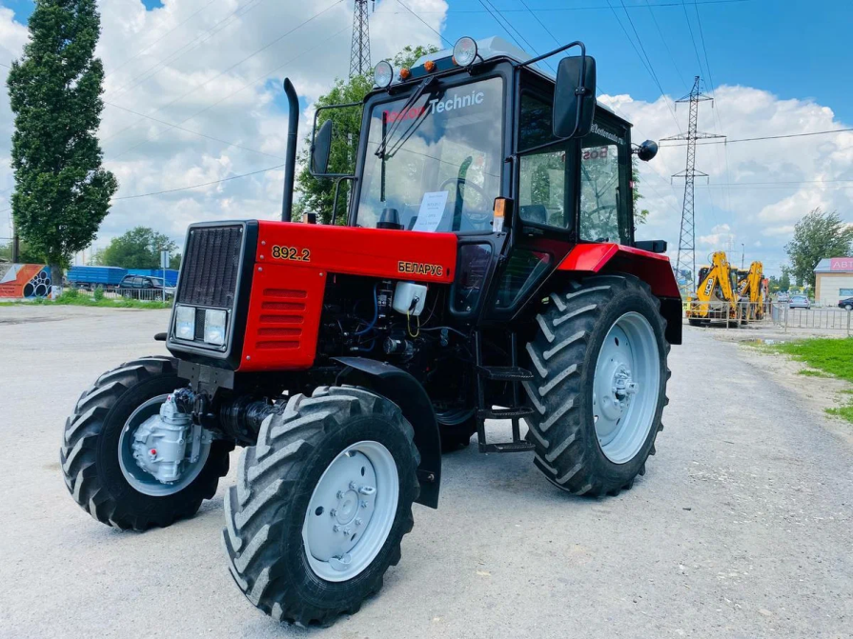
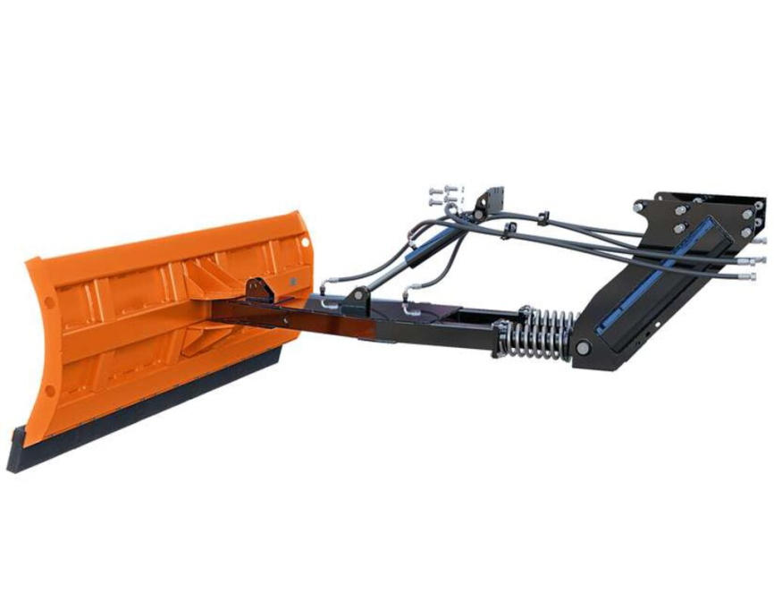
Инициативное бюджетирование на 2026-2028 годы
Народный проект «Бюджет для граждан»
в сфере «Малого и среднего предпринимательства»
Приобретение техники и необходимого оборудования для снегоуборочных работ на территории с. Шошка и прилегающих населенных пунктов
на сумму 3 525,0 тыс.рублей

Slide 43
НАЦИОНАЛЬНЫЕ ПРОЕКТЫ
Федеральный проект "Обеспечение качественно нового уровня развития инфраструктуры культуры" ("Культурная среда")
2024- 54,4 млн.руб
Федеральный проект
"Успех каждого ребенка"
2024- 2,9 млн.руб
Федеральный проект "Патриотическое воспитание граждан Российской Федерации"
2024- 2,3 млн.руб
Федеральный проект "Педагоги и наставники"
2025- 29,5 млн.руб
Федеральный проект "Формирование комфортной городской среды"
2024- 6,1 млн.руб 2025-7,0 млн.руб 2026- 13,1 млн.руб 2027-12,8 млн.руб 2028-12,8 млн.руб

Slide 44
КОНТАКТНАЯ ИНФОРМАЦИЯ
ФИО | ДОЛЖНОСТЬ | ТЕЛЕФОН
Хлюпина Н.А. исполнитель | Начальник | 8 2139 - 23601
Синельник Л.Л. | Заместитель начальника | 8 2139- 21153
Адрес: 169200 Республика Коми г. Емва ул. Дзержинского 81 | Страница ВК -https://vk.com/public131439759 Электронный адрес: fo@emva.rkomi.ru | Время работы понедельник-пятница- с 09-00 до 17-30 Выходной- суббота, воскресенье

